Slide 1
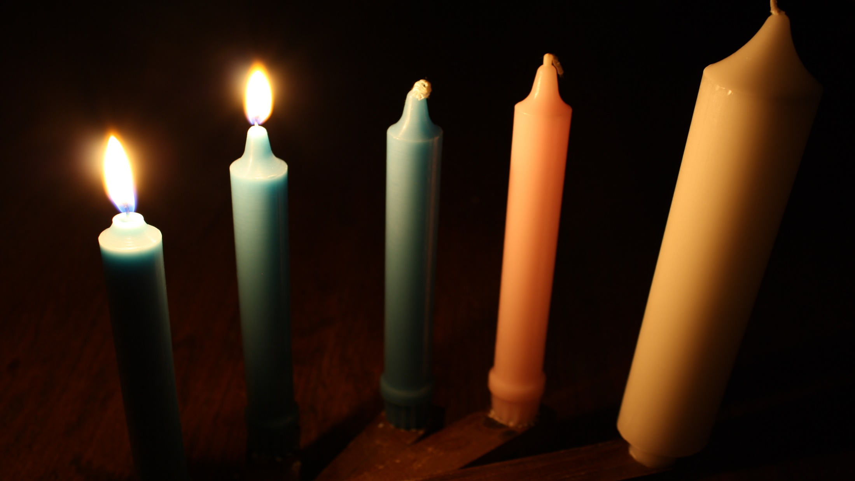
Il-bnedmin kollha jaraw is-salvazzjoni ta’ Alla
It-2 Ħadd tal-Avvent Sena C
Notes:
1/1

Slide 3
Qari mill-Ktieb tal-Profeta Baruk
Baruk 5:1-9

Slide 4
Neħħi minn fuqek, Ġerusalemm, ilbies il-vistu u n-niket tiegħek, u ilbes għal dejjem id-dija
tal-glorja ta’ Alla.

Slide 5
Ilbes mantar il-ġustizzja ta’ Alla, qiegħed fuq rasek
id-dijadema tal-glorja ta’ Alla ta’ dejjem. Għax Alla għad juri sbuħitek lid-dinja

Slide 6
taħt ix-xemx, Alla jsemmik għal dejjem:
“Sliem tal-Ġustizzja” u “Glorja tal-Qima ta’ Alla”.
Qum, Ġerusalemm, itla’

Slide 7
fl-għoli, u ħares madwarek lejn il-Lvant, ara ’l uliedek miġmugħa, minn fejn tinżel ix-xemx sa fejn titla’,
għall-kelma tal-Qaddis,

Slide 8
ferħana li Alla ftakar fihom.
Telqu mingħandek bil-mixi, imkarkra mill-għedewwa,
u issa Alla se jġibhomlok,
merfugħin fil-ġieħ

Slide 9
bħalkieku fuq tronijiet
is-slaten.
Għax Alla ordna; jitniżżlu
l-muntanji għolja, u
l-għoljiet ta’ dejjem,

Slide 10
jimtlew il-widien u titwitta l-art, biex hemm Iżrael jimxi ’l quddiem, bla tfixkil ta’ xejn, taħt il-ħarsien ta’ Alla.

Slide 11
U l-foresti u s-siġar
tal-fwieħa jixħtu dellhom għal fuq Iżrael, bl-ordni ta’ Alla. Għax Alla jmexxi lil Iżrael ferħan, b’dawl il-glorja

Slide 12
tiegħu, imsieħba
mill-ħniena u l-ġustizzja ħierġa minnu.

Slide 13
Il-Kelma tal-Mulej
R:/ Irroddu ħajr lill Alla

Slide 14
Salm Responsorjali
℟:/ Kbir f’għemilu l-Mulej magħna!

Slide 15
Meta l-Mulej reġġa’ lura
l-imjassra ta’ Sijon,
konna qisna mitlufa f’ħolma;

Slide 16
imbagħad bid-daħk imtela fommna,
u bl-għajat ta’ ferħ ilsienna.

Slide 17
℟:/ Kbir f’għemilu l-Mulej magħna!

Slide 18
Imbagħad bdew jgħidu fost il-ġnus:
“Kbir f’għemilu l-Mulej magħhom!”.

Slide 19
Kbir f’għemilu l-Mulej magħna!
U aħna bil-ferħ imtlejna.

Slide 20
℟:/ Kbir f’għemilu l-Mulej magħna!

Slide 21
Biddel, Mulej, xortina
bħall-widien tan-Negeb!
Dawk li jiżirgħu
fid-dmugħ
jaħsdu bl-għana ta’ ferħ.

Slide 22
℟:/ Kbir f’għemilu l-Mulej magħna!

Slide 23
Huma u sejrin, imorru jibku,
iġorru ż-żerriegħa
għaż-żrigħ.

Slide 24
Iżda huma u ġejjin lura,
jiġu b’għana ta’ ferħ, iġorru l-qatet f’idejhom.

Slide 25
℟:/ Kbir f’għemilu l-Mulej magħna!

Slide 26
Qari mill-Ittra ta’
San Pawl Appostlu
lill-Filippin
Fil 1:4-6,8-11

Slide 27
Ħuti, nitlob dejjem ferħan
fit-talb tiegħi għalikom, minħabba s-sehem li intom ħadtu fix-xandir
tal-Evanġelju, mill-ewwel

Slide 28
jiem sal-lum. Jiena żgur minn dan: li dak li beda din l-opra tajba fikom, iwassalha
għat-tmiem tagħha sa ma jasal il-jum ta’ Kristu Ġesù.

Slide 29
Iva, jixhidli Alla kemm jien miġbud lejkom bil-qalb ta’ Kristu Ġesù! U jien dan nitlob: li l-imħabba tagħkom tikber u toktor dejjem iżjed

Slide 30
bl-għerf u b’kull dehen, biex tistgħu tagħrfu tagħżlu
l-aħjar, u mbagħad tkunu safja u bla ebda ħtija fil-jum ta’ Kristu, mimlijin bil-frott

Slide 31
tal-ġustizzja li ġejja permezz ta’ Ġesù Kristu, għall-glorja u l-foħrija ta’ Alla.

Slide 32
Il-Kelma tal-Mulej
R:/ Irroddu ħajr lill Alla
Ejja Mulej Ġesù

Slide 33
Hallelujah, Hallelujah

Slide 34
Ħejju t-triq tal-Mulej,
iddrittaw il-mogħdijiet tiegħu:
u l-bnedmin kollha jaraw is-salvazzjoni ta’ Alla.

Slide 35
Hallelujah, Hallelujah

Slide 36
Qari mill-Evanġelju skont
San Luqa
Lq 3:1-6
R:/ Glorja lilek Mulej

Slide 37
Fis-sena ħmistax tal-ħakma ta’ Tiberju Ċesari, meta Ponzju Pilatu kien gvernatur tal-Lhudija, Erodi tetrarka tal-Galilija, ħuh

Slide 38
Filippu tetrarka tal-artijiet tal-Iturija u t-Trakonija, u Lisanja tetrarka ta’ Abileni, fiż-żmien meta l-uffiċċju ta’ qassis il-kbir kien f’idejn

Slide 39
Anna u Kajfa, il-kelma
tal-Mulej ġiet fuq Ġwanni bin Żakkarija, fid-deżert. U ġie fl-inħawi kollha ta’ madwar il-Ġordan, ixandar

Slide 40
magħmudija ta’ ndiema għall-maħfra tad-dnubiet, kif hemm imniżżel fil-ktieb tal-profeziji ta’ Iżaija:

Slide 41
“Leħen ta’ wieħed jgħajjat fid-deżert: Ħejju t-triq
tal-Mulej, iddrittaw
il-mogħdijiet tiegħu.
Kull wied jimtela, kull

Slide 42
muntanja u għolja titbaxxa, il-mogħdijiet mgħawwġa jiddrittaw, u
t-triqat imħarbta jitwittew.

Slide 43
U l-bnedmin kollha jaraw is-salvazzjoni ta’ Alla!”.

Slide 44
Il-Kelma tal-Mulej
R:/ Tifħir lilek Kristu

